Slide 1

<ORGANISATION>
-Diskussion:
-welches Framework
-Aufgabenverteilung
-Welche Git-Platform
-Deployment
-Auf einen Stand bringen

Slide 2
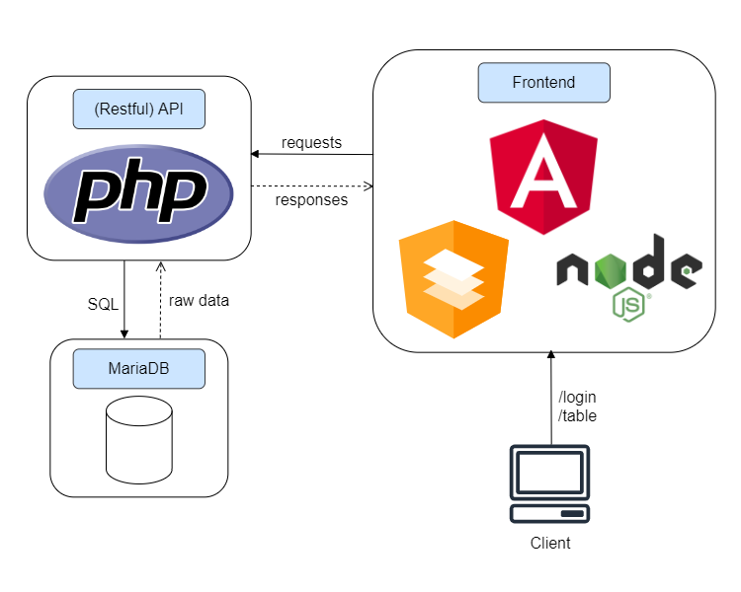
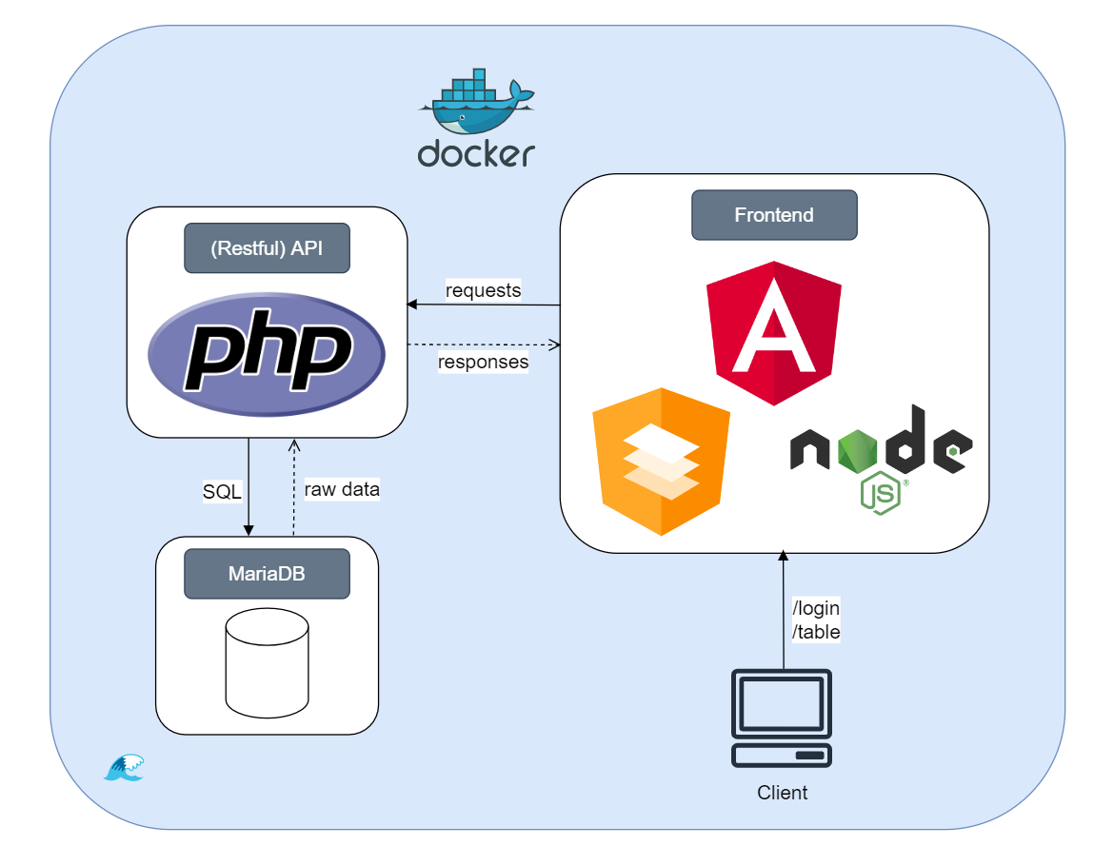
<PROJEKT ARCHITEKTUR>

Slide 3


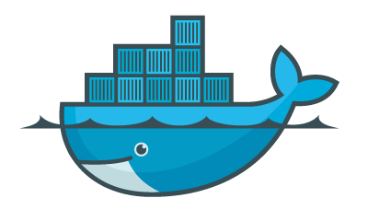
<DOCKER>
-Docker (Open Source)
-Isolierung von Anwendungen
-Containervirtualisierung

Slide 4
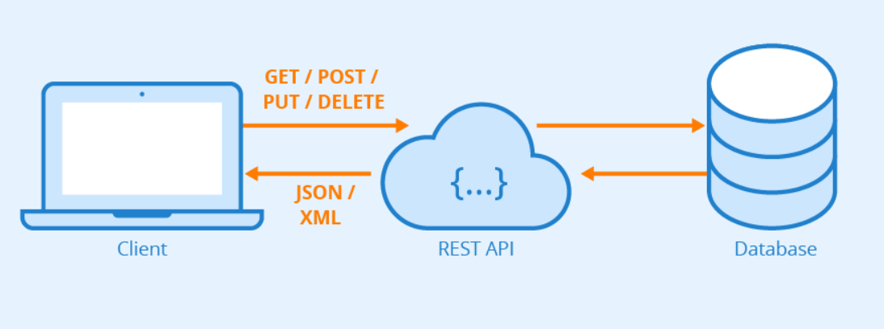
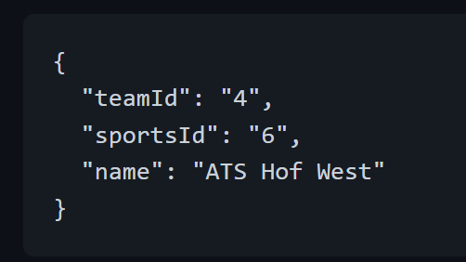
<HTTP API>
-An REST angelehnt
-Fungiert als Schnittstelle
-Läuft separat zum Frontend
-CRUD

Slide 5
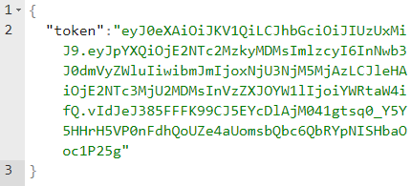
<JSON Web Token>

Slide 6
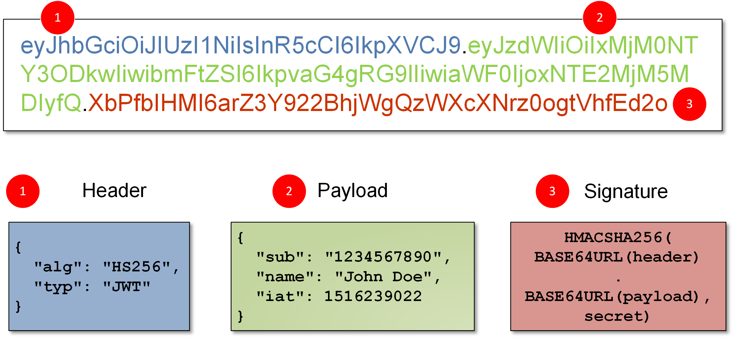
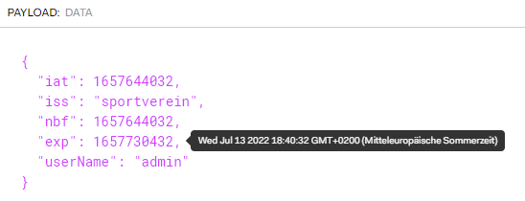
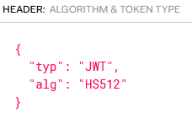
JWT - Aufbau

Slide 7
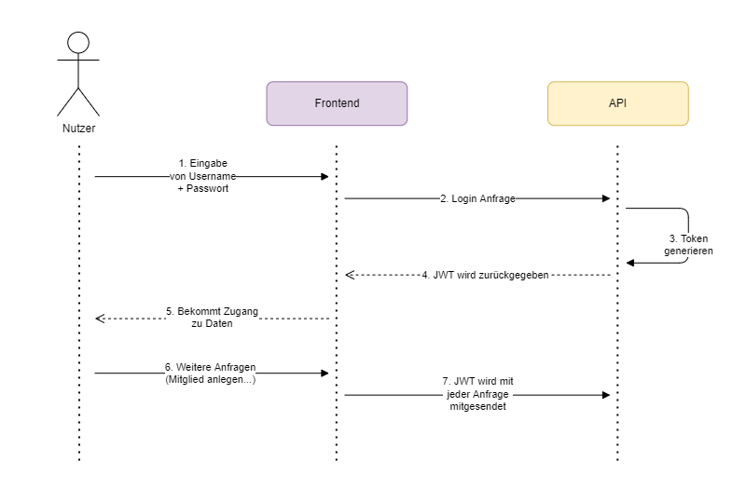
JWT – Abfrage

Slide 8
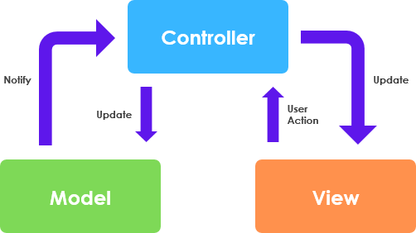
<MVC>

Slide 9
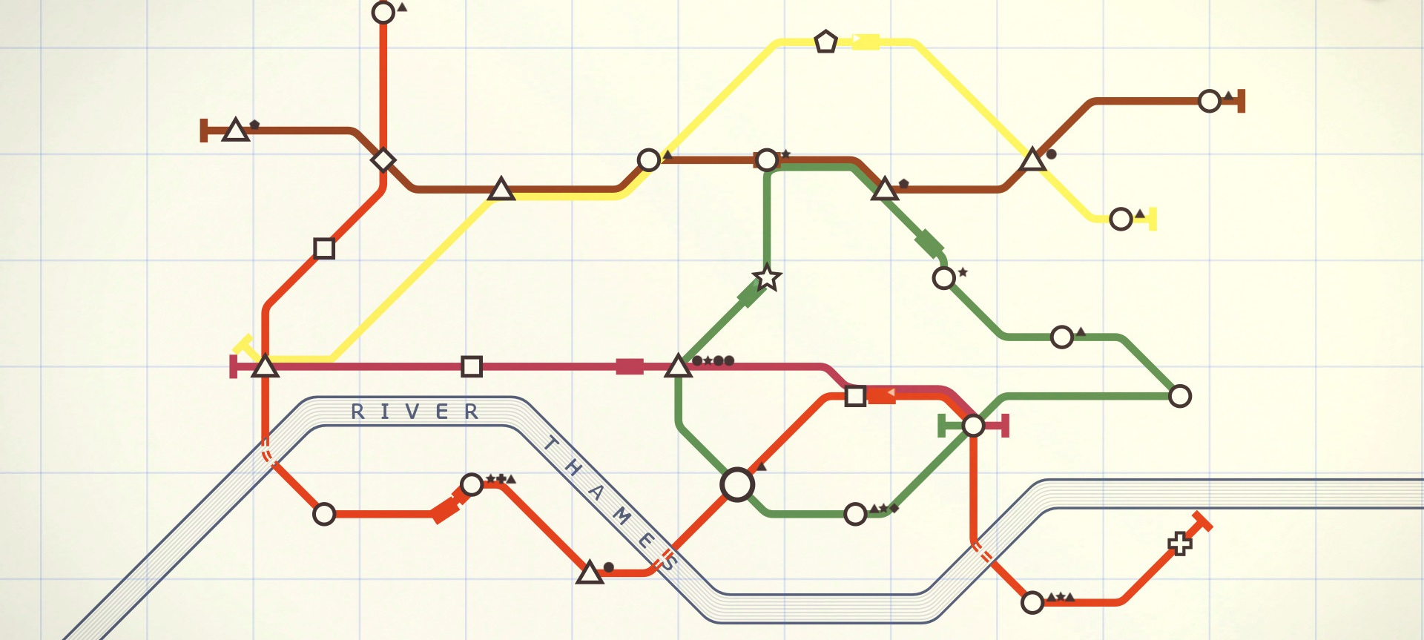
<ROUTEN>

Slide 10
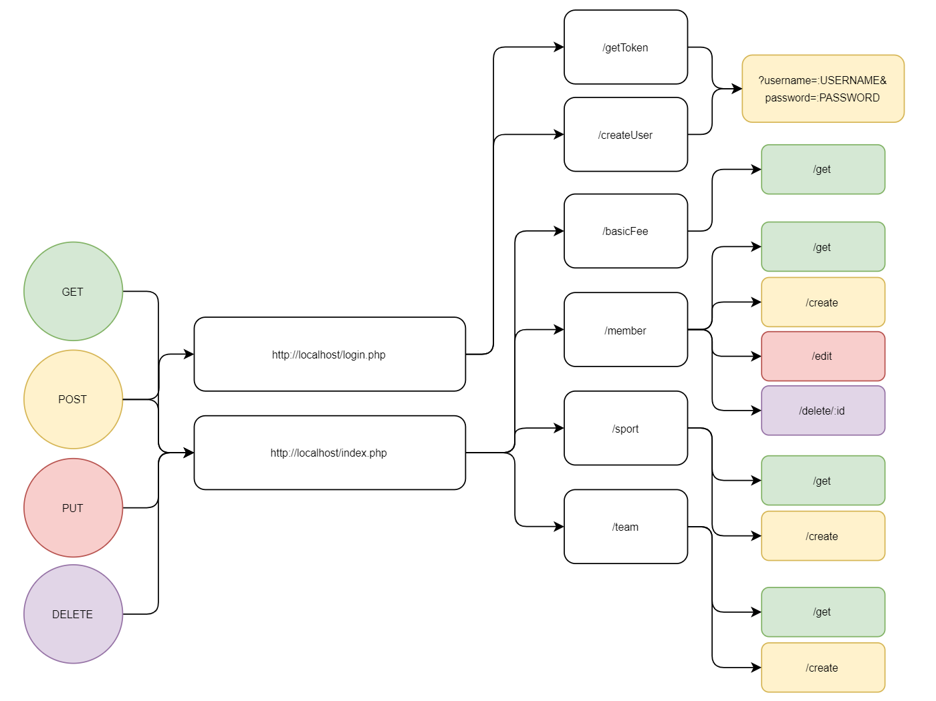
Routen - Übersicht

Slide 11

<Autentifizierung!>
Weist die Identität des Benutzers nach
INDEX.HTML

Slide 12

<JWT Verarbeitung!>
Wie gehen wir mit dem Token um?
INDEX.HTML

Slide 13

<Kommunikation!>
Wie findet der Austausch im Frontend statt?
INDEX.HTML

Slide 14

<Validierung!>
Welche Daten senden wir?
INDEX.HTML

Slide 15

<Angular>
Was ist es und wieso haben wir uns dafür entschieden?

Slide 16
<Angular>
<Was ist Angular>
Front-End-Webapplikationsframework
Entwickler: Google & Community
Komponenten-Basiert
Libraries mit vielen Features
Entwickler-Tools

Slide 17
<Material>
Inwiefern hat uns Material geholfen?

Slide 18
<Material>
<Was macht Material>
Umfangreiche Sammlung aus UI-Komponenten für Angular
Einsparung von Zeit
-> Vorgefertigte UI-Komponenten

Slide 19
<STRUKTUR>
Wie haben wir unsere Projektstruktur aufgebaut und wieso?

Slide 20
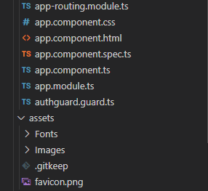
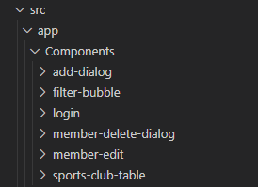
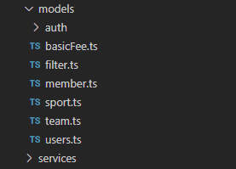
<Struktur>
<Aufbau>

